Slide 1
網頁設計

Slide 2
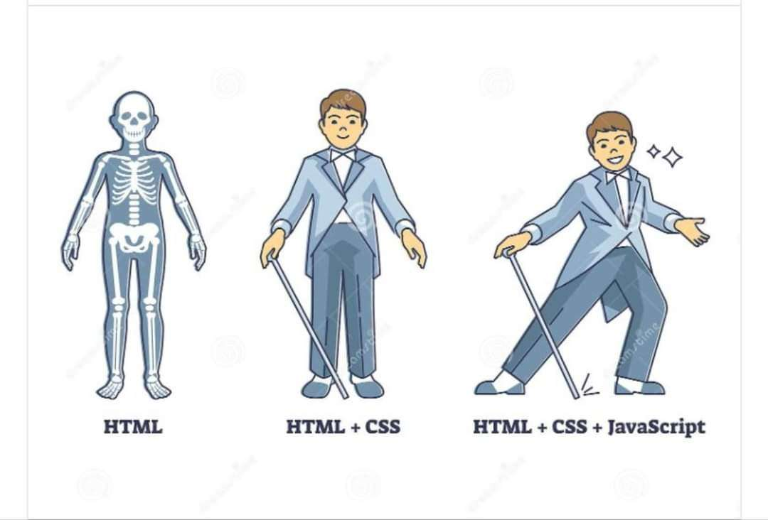
基礎網頁:~概述$
通常一個最基礎的網頁都是由 HTML+CSS+JavaScript 組成
這些統稱為網頁前端

Slide 3
基礎網頁:~範例$
- [導覽欄]
- [網頁藝術]
- [css only]
- [節點]

Slide 4
基礎網頁:~教學$
- [網址]

Slide 5
基礎網頁:~編輯器$
可以在本地直接做或是在 codepen 線上作業

Slide 6
基礎網頁:~HTML$
HTML實際是上是一個相當簡單的語言（標記語言），主要建構網頁的元素
基本上可以在很短的時間學會這些語法

Slide 7
基礎網頁:~HTML/markdown$
當然，我們平常使用的共筆就是把這些語法簡化（實際上是markdown）
[範例]

Slide 8
基礎網頁:~CSS$
CSS用來為網頁呈現樣式，通常搭配HTML一起使用
主要編輯背景顏色、字型等
他的應用相當廣泛，很多非網頁的自訂樣式的功能都可以用CSS編輯
學習起來較HTML稍難一些，功能繁多
[範例]

Slide 9
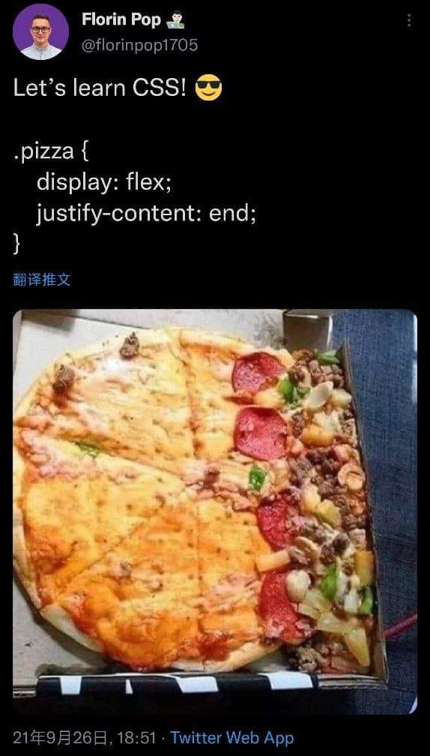
基礎網頁:~CSS$

Slide 10
基礎網頁:~JavaScript$
JS主要是用來讓網頁的元素可以互動，動態的更新元素
學習起來也是稍難，即使沒有C++那麼多型別限制
（不過他的型別也是很奇怪 ._.）

